Slide 1
Literaturrecherche Geographie

Slide 2
bonnus
THEMA DBIS
DER HAUSARBEIT GEODOK
DigiBib
ZDB GOOGLE & Co.
EZB

Slide 3
Inhalt
Thema der Hausarbeit
Bibliotheken und das Suchportal bonnus
eMedien und Literaturbeispiele
Thematische Literatursuche
Datenbank-Infosystem DBIS
Fachzeitschriften und Zeitschriftendatenbanken ZDB und EZB
Informationen im Internet
Portal DigiBib (Digitale Bibliothek) mit der Möglichkeit der Literaturbeschaffung von außerhalb (Fernleihe)
Zusammenfassung

Slide 4
Thema der Hausarbeit Was steht an / Was Ist zu tun?
Die eigenständige, kritische Auseinandersetzung mit einem Thema setzt die Kenntnis und Auswertung der relevanten Literatur voraus.
Sinnvolle Vorgehensweise
sich generell über das Thema informieren (anhand von Nachschlagewerke, Lehrbücher, Internet) und Aspekte herausarbeiten, um das Thema zu spezifizieren
im nächsten Schritt gezielt nach Literatur zum genauer definierten Thema recherchieren (geeignete Suchbegriffe deutsch/englisch formulieren)
WICHTIG: maximalen Zeitaufwand für die Recherche bestimmen (abhängig von der zur Verfügung stehenden Zeit)

Slide 5
Thema der Hausarbeit 1. Schritt - Einstieg
Nachschlagewerke, Lehrbücher
Bibliotheken – Systematische Aufstellung
Bibliothekskataloge, Suchportale – Nachweis vorhandener gedruckter und elektronisch zugänglicher Medien
Internet – Suchmaschinen Google & Co., Wikipedia - Die freie Enzyklopädie
Literatur z.B. Lexikon der Geographie, A Dictionary of Geography, Gebhardt: Geographie, The Dictionary of Physical Geography, Goudie: Physische Geographie, Strahler: Physische Geographie, Dikau: Geomorphologie, International Encyclopedia of Human Geography, Dictionary of Human Geography, Knox: Humangeographie, Schenk: Allgemeine Anthropogeographie, Heineberg: Einführung in die Anthropogeographie/Humangeographie

Slide 6
Bibliotheken
Universitäts- und Landesbibliothek Bonn (ULB)
Standorte Hauptbibliothek und Abteilungsbibliothek Medizin, Naturwissenschaften und Landbau (MNL)
Zentrale Dienstleistungseinrichtung zur Literatur- und Informationsversorgung
Ausleihbibliothek incl. Lehrbuchsammlung
Bibliothek des Geographischen Instituts Universität Bonn (GIUB)
Fachbibliothek
Präsenzbestand

Slide 7
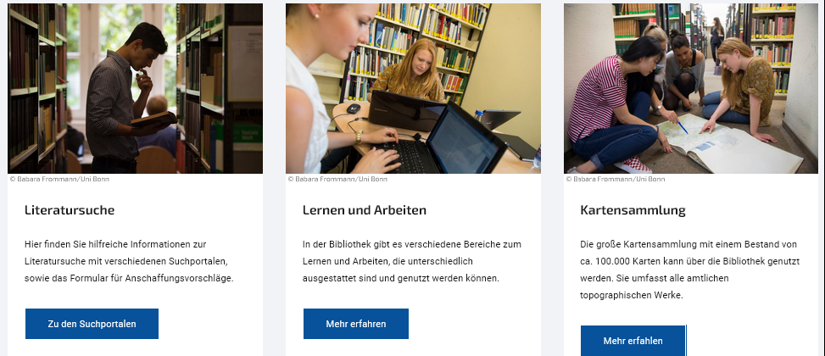
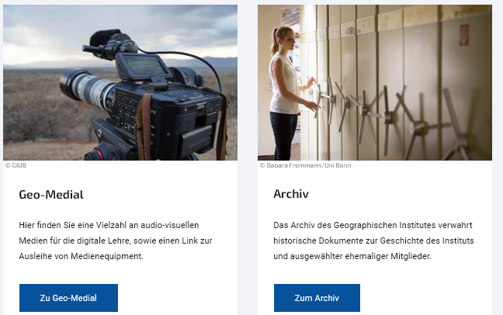
Bibliothek im giub

Slide 8
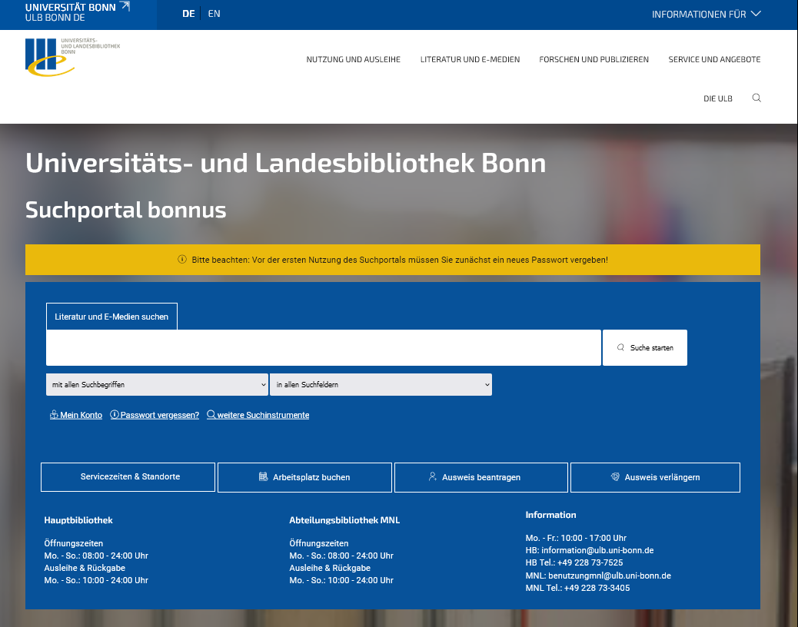
Ulb bonn
www.ulb.uni-bonn.de

Slide 9
Bibliotheken Suchportal
Suche umfasst den gesamten Bestand (gedruckt und elektronisch) der ULB (Haupt- und Abteilungsbibliothek MNL), aller Fach- und Institutsbibliotheken sowie Aufsätze, die lizenziert sind und zugänglich im Open Access. bonnus liefert auch weiterführende Literaturhinweise wie z.B. Volltexte aus Datenbanken und anderen externen Quellen.
Suche bei Bedarf gezielt voreinstellen und Suchbegriffe suchen
in bestimmten Suchfeldern
als Anfangsbegriffe aus dem Titel
in einer angegebenen Reihenfolge
Suche bei Bedarf erweitern durch die Option "Suche im Volltext". Suchbegriffe werden nun auch in den Online-Volltexten gesucht. Sie erhalten Treffer, die Sie ggf. per Fernleihe bestellen können.
Gemeinsame Suche über eine große Titelmenge aus unterschiedlichen Quellen, Suche über verschiedene Dokument- und Medientypen (Bücher, Zeitschriften, Aufsätze, …)
Einstieg für die Literaturrecherche, aber kein Ersatz für Fachdatenbanken und Spezialverzeichnisse!

Slide 10
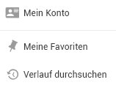
Bibliotheken Suchportal
Videoreihe zum Anschauen
Literatur suchen
Recherche in bonnus
Suchergebnisse optimieren über Filter

Slide 11
Bibliotheken
eMedien
Lizenzierte eMedien sind in bonnus nachgewiesen!
Zugang zu eMedien an der Universität Bonn
Einzelne Volltexte oder komplette eZeitschriften, eBooks und Datenbanken können frei im Internet (Open Access) zugänglich sein oder müssen lizenziert werden
Lizenzierte eMedien stehen i.d.R. campusweit zur Verfügung, insbesondere an den Service-PCs der ULB und den Institutsbibliotheken (Authentifizierung über die IP-Adresse)

Slide 12
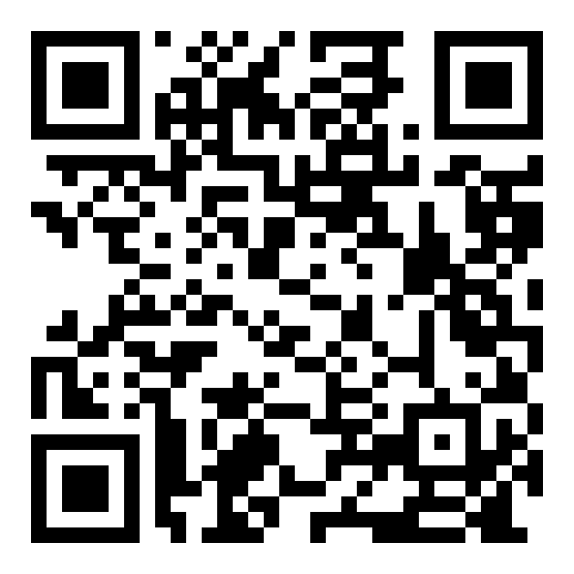
Bibliotheken
eMedien
Zugang zu eMedien an der Universität Bonn
Angehörige der Universität Bonn (Uni-ID) haben auch die Möglichkeit über WLAN mit dem eigenen Endgerät oder von außerhalb der Hochschule auf das lizenzierte Angebot zuzugreifen.
VPN-Client für bonnet oder Heimarbeitsplatz
Eduroam (WLAN-Zugang auf dem Campus)
Shibboleth (bei Datenbanken, falls möglich)
Der VPN-Client kann über die Webseite des HRZ heruntergeladen werden.

Slide 13
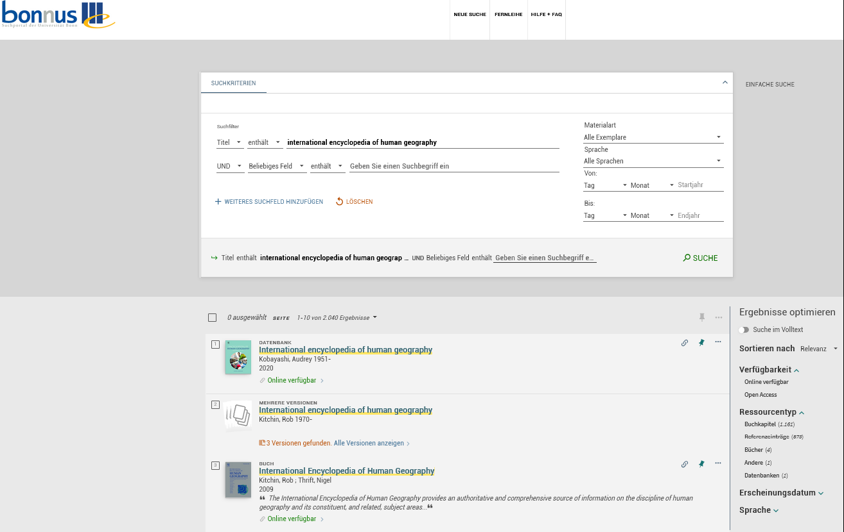
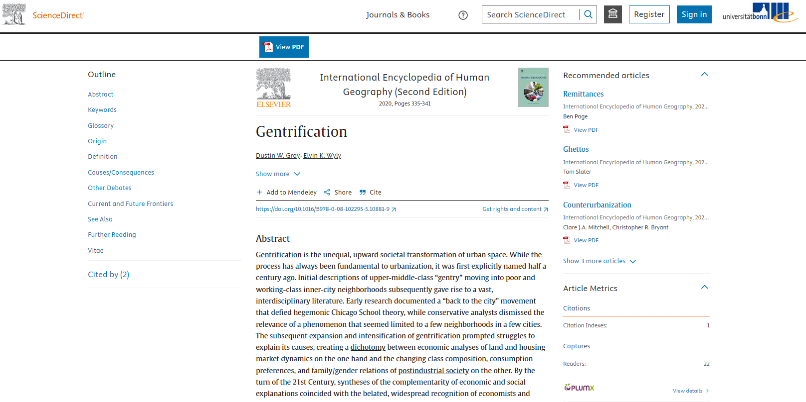
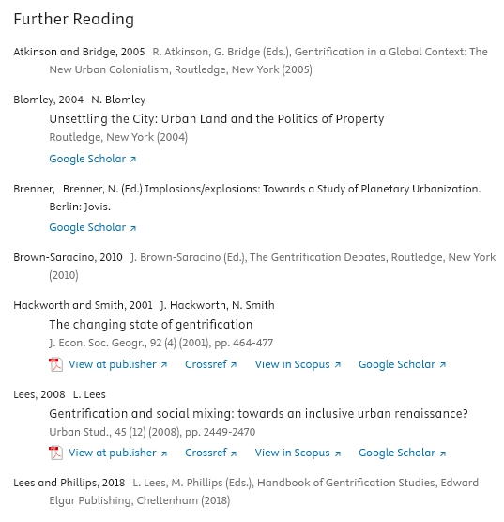
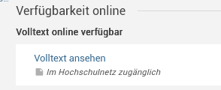
Beispiel Nachschlagewerk
International Encyclopedia of Human Geography
Online-Zugang im Universitätsnetz
BEACHTEN:
Sortierung – Voreinstellung,
Filter – Reihenfolge
Detailansicht

Slide 14
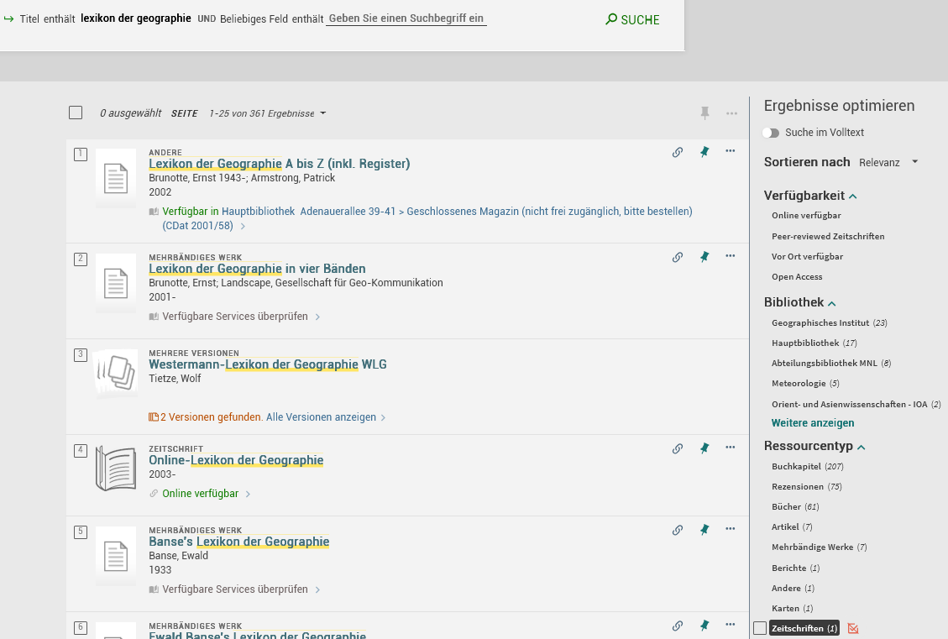
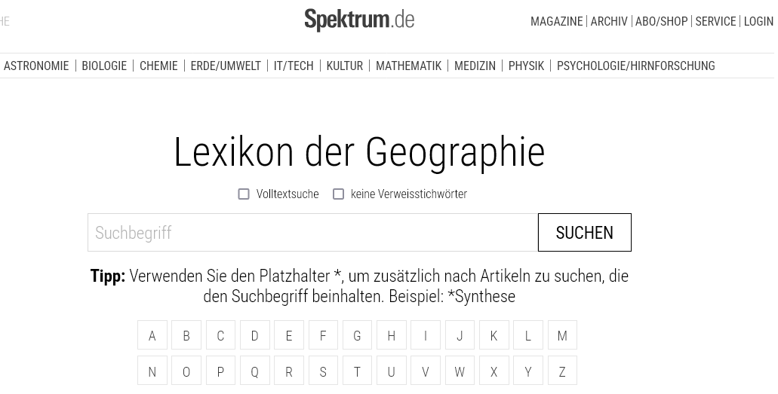
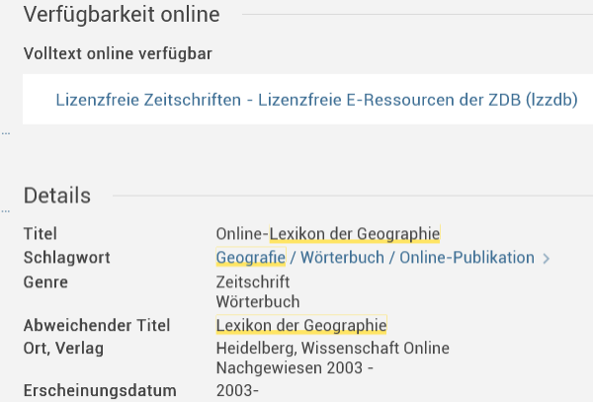
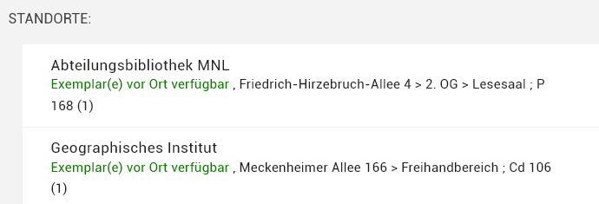
Beispiel Nachschlagewerk
Lexikon der Geographie
Online im Internet
Zugang über „Spektrum.de“ / Online-Lexika

Slide 15
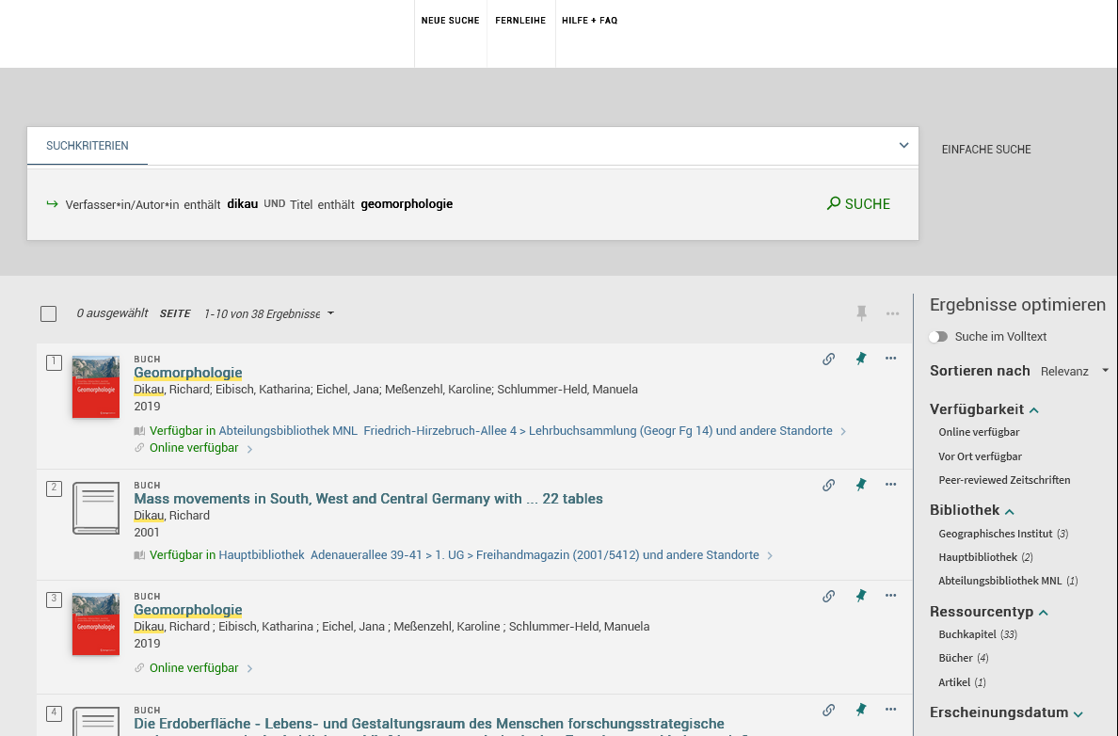
Beispiel Lehrbuch
Dikau u.a.: Geomorphologie
Springer eBook Paket
Online-Zugang im Universitätsnetz
Literaturverzeichnis
gedruckte Exemplare

Slide 16
Thema der hausarbeit 2. Schritt - Wie komme ich an die Spezielle Fachliteratur?
Methoden der Literaturrecherche
Auswertung von Literaturverzeichnissen -> Formale Katalogsuche
Zitationen von ermittelten Quellen verfolgen (Zitationsdatenbanken)
-> aktuelle Literatur
Thematische Literatursuche in Fachdatenbanken und Katalogen (mittels Stichwörtern, Schlagwörtern, Klassifikationen, …)

Slide 17
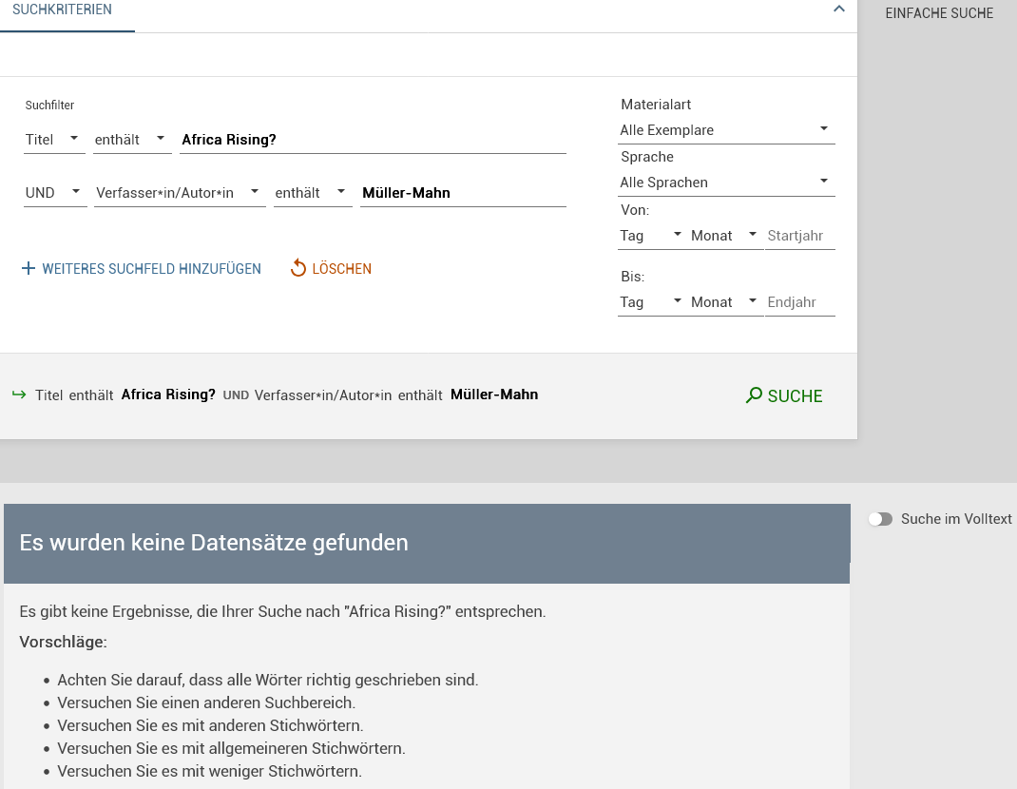
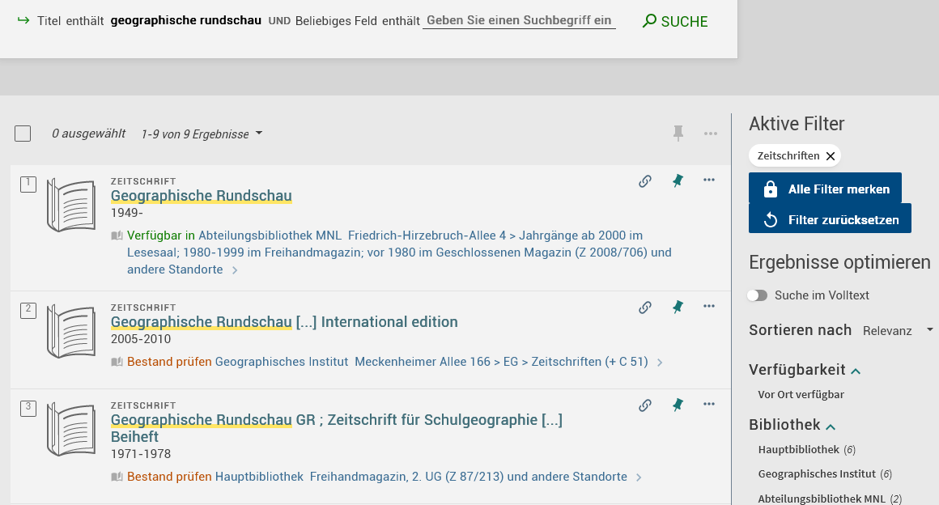
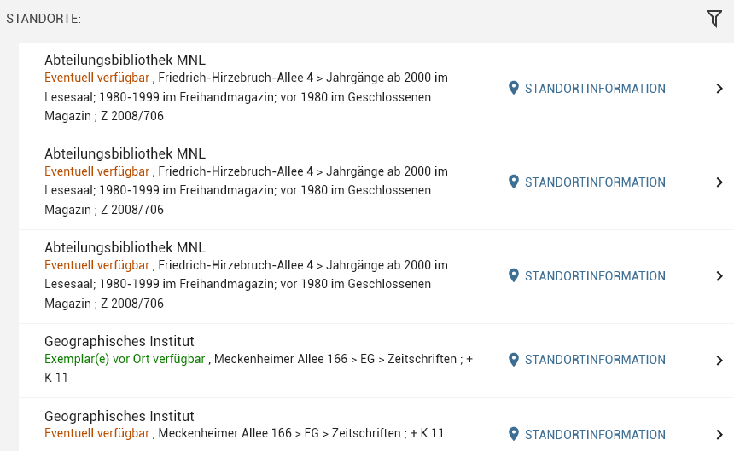
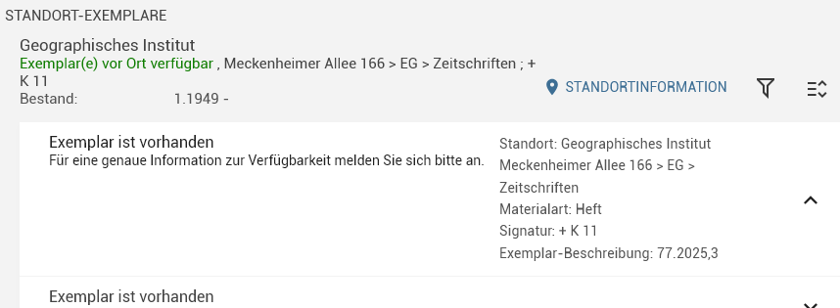
Literaturverzeichnisse auswerten
bonnus -> Formale Katalogsuche nach weiterführende Literatur in den verwendeten Referenzwerken
HINWEIS: Überprüfen Sie immer auch die Literaturangaben bei Übernahme für ihre Arbeit.
BEACHTEN: Falls Aufsätze/Artikel nicht online zugänglich sind -> Suche in bonnus nach dem enthaltenen Gesamtwerk wie Sammelband oder Zeitschrift durchführen.
Beispiel: MÜLLER-MAHN, D. (2023): Africa Rising? Das Auf und Ab von Entwicklungsdiskursen. In: Geographische Rundschau 10, S. 4-10.

Slide 18
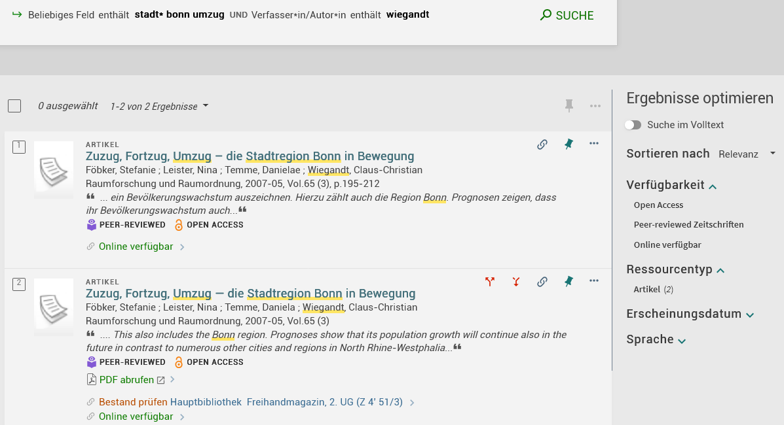
Zitationen verfolgen
Zitationen von ermittelten Quellen verfolgen
aktuellere Literatur (Bezug zur Ausgangsquelle)
Literaturhinweise (Ausgangsquelle)

Slide 19
Thematische literatursuche
Vorüberlegungen für die Recherche
Was suche ich?
Thema und Suchbegriffe: Synonyme, Oberbegriffe, Unterbegriffe zur Spezifizierung
Wodurch kann ich eingrenzen?
Zeitraum, Sprache, Geographisches Gebiet …
Welche Vorgehensweise ist sinnvoll?
Suchstrategie aufstellen
Wo und womit suche ich?
Informationsquellen wie Datenbanken und Kataloge auswählen. Suchinstrumente der Recherchesysteme nutzen: Hilfsmittel, Boolesche Operatoren
WICHTIG: Dokumentieren Sie was Sie wann, wo und mit welchen Begriffen gesucht haben.

Slide 20
Thematische suche
Suche vorbereiten
Blockbildung
Beispiel: Gentrification – Problem oder Chance der Stadtentwicklung
Boolesche Operatoren | Trunkierungszeichen | Phrasensuche
OR = Operator für verwandte Begriffe oder Synonyme AND = Operator verbindet zusammengehörende Aspekte NOT = Operator schließt Begriffe aus | * Suche nach einem Wortstamm oder zum Ersetzen unbekannter Buchstaben/Zeichen ? Platzhalter für genau einen unbekannten Buchstaben/Zeichen | "…" Suche nach einer zusammenhängenden Wortfolge, exakt genau diese Phrase

Slide 21
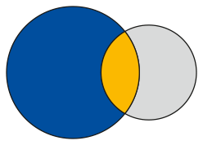
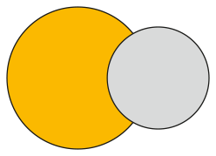
Thematische suche
Mit Hilfe von Booleschen Operatoren kann man mehrere Suchbegriffe oder auch Suchfelder in einer Suchanfrage miteinander kombinieren. Die Suche kann damit eingeschränkt oder erweitert werden.
Vorteil der OR-Verknüpfung: Die Dokumente, in denen beide Wörter vorkommen, werden nur einmal angezeigt
Prioritäten: Werden in einer Anweisung mehrere logische Operatoren verwendet, wird zuerst NOT, dann AND und zuletzt OR ausgewertet. Prioritäten kann man durch Klammersetzung beeinflussen.
Und-Verknüpfung wort1 AND wort2
Nicht-Verknüpfung wort1 NOT wort2
Oder-Verknüpfung wort1 OR wort2
Beispiel - Suchanfrage: (Gentrification OR Gentrifizierung OR Gentrifikation) AND (Stadtentwicklung OR Stadtplanung OR Stadtgeogra*ie) AND Köln

Slide 22
Thematische literatursuche
Suchbegriffe, Themenbereiche
Stichwort: Wort aus dem Text, z.B. im Abstract, Titel oder Autorenfeld
Verschiedene Schreibweisen, grammatikalische Endungen und Sprachen berücksichtigen, Platzhalter verwenden
Schlagwort: Wort, das nicht im Text, Titel etc. vorkommen muss und den Inhalt beschreibt
Unabhängig von Titel, Sprache, Schreibweise, normiertes Vokabular -> Index nutzen
Systematik / Klassifikation: Ordnungssystem für die inhaltliche Erschließung von Medien; Systemstelle / Notation (Buchstaben / Zahlen) eines Themenbereiches erschließt ein Werk inhaltlich

Slide 23
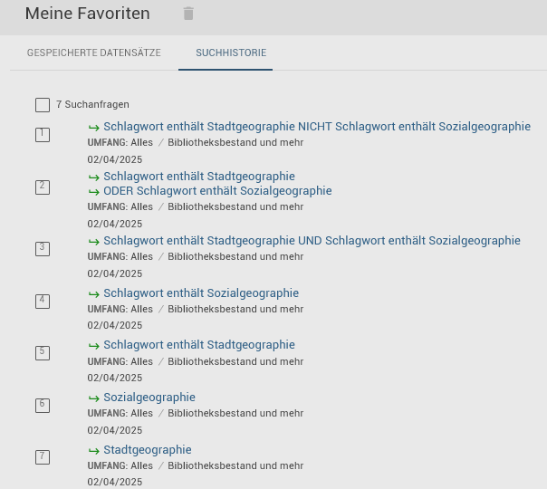
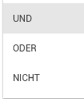
Thematische suche - Bonnus
Treffer
584
1.497
26
915
608
1.912
995
In bonnus sind die Suchmöglichkeiten für die Thematische Suche begrenzt durch
nicht immer vorhandene Volltextverfügbarkeit und fehlender inhaltlicher Erschließung der Dokumente.

Slide 24
Datenbank-Infosystem DBIS
Das Datenbank-Infosystem (DBIS) ist ein kooperativ organisierter Onlineservice zur Nutzung wissenschaftlicher Datenbanken, Lernplattformen und Rechercheportale.
In DBIS werden Datenbanken verzeichnet, deren Inhalte über eine Suchfunktionalität gezielt durchsucht werden können.
Berücksichtigt werden sowohl Datenbanken, in denen Sie nach Literatur suchen können, als auch solche, die eine Recherche nach Fakten ermöglichen.
In DBIS erfolgt die Suche nach Datenbanken und nicht in Datenbanken.
Sucheinstiege
Einfache und Erweiterte Suche: Suche mit Filtermöglichkeit / Sucheinstieg mit kombinatorischen Möglichkeiten für eine komplexere Suche
Fachgebiete und Sammlungen: Sortierung (Alphabetisch, Relevanz), Filtermöglichkeit, TOP-Datenbanken (ausgewählte Datenbanken der eigenen Einrichtung, die für das Fachgebiet als besonders relevant bewertet wurden)
Zugang über: Bibliotheksauswahl (automatische IP-Erkennung des Uni-Netzes -> ULB Bonn), Gesamtbestand (keine Organisation wählen)
Verfügbarkeit (Ampelsystem): frei verfügbar (grün), lizenziert an meiner Einrichtung (gelb), nicht an meiner Einrichtung verfügbar (rot)
BEACHTEN Zugang über ULB Bonn: Voreinstellung der Ampel mit grün und gelb; derzeit werden nicht alle frei verfügbaren Datenbanken angezeigt. Für die Berücksichtigung aller frei verfügbaren Datenbanken muss die rote Ampel ausgewählt werden.

Slide 25
DBIS Bibliographische Datenbanken
Bibliographische Datenbanken sind wichtig für die Suche nach spezieller Fachliteratur. Sie enthalten bibliographische Angaben (Autor, Titel, Quelle) zu Veröffentlichungen. Anhand dieser können Sie auch die Publikationstypen unterscheiden. Vielfach sind auch inhaltliche Angaben zum Dokument aufgenommen wie Abstracts, Reviews oder Schlagwörter und Notationen von Klassifikationen der inhaltlichen Erschließung.
Aufsatzdatenbanken + Fachbibliographien sind wichtig für die Literaturrecherche
Suche: Wer hat zu welchem Thema was veröffentlicht?
Treffer: Bücher + Aufsätze/Artikel, unabhängig vom Bestand einer Bibliothek !
Mögliche eingebundene Dienste und Service sind z.B. Link Resolver (Verlinkung auf elektronische Volltexte, Verfügbarkeits-Recherche), Schnittstelle zu Literaturverwaltungsprogrammen, Alerting-Dienste, Zitiernachweis

Slide 26
DBIS Volltextdatenbanken
Volltextdatenbank bezeichnet eine elektronische Sammlung von Volltexten, d.h. Sie können direkt auf den kompletten Text zugreifen, das Dokument ist elektronisch hinterlegt.
Sie bietet neben den beschreibenden Daten auch den direkten Zugang zu den Publikationen.
Dies bedeutet nicht automatisch, dass die Dokumente mittels Volltextindexierung auch erschlossen sind. Es kann sein, dass diese nur durch bibliographische Angaben formal und inhaltlich erschlossen sind.
Literaturrecherche und Zugang zum Dokument

Slide 27
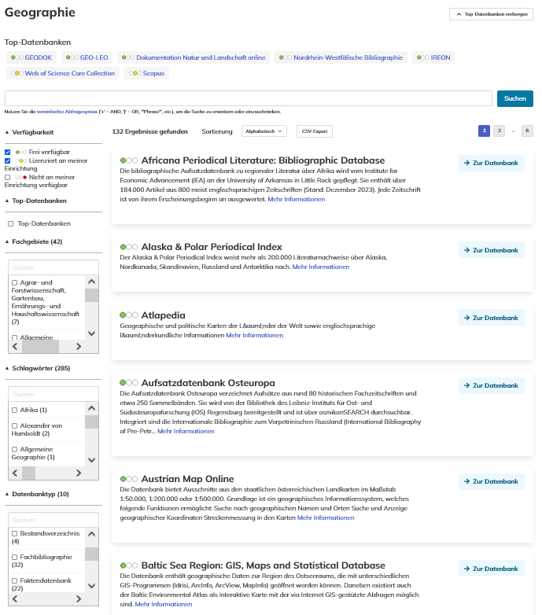
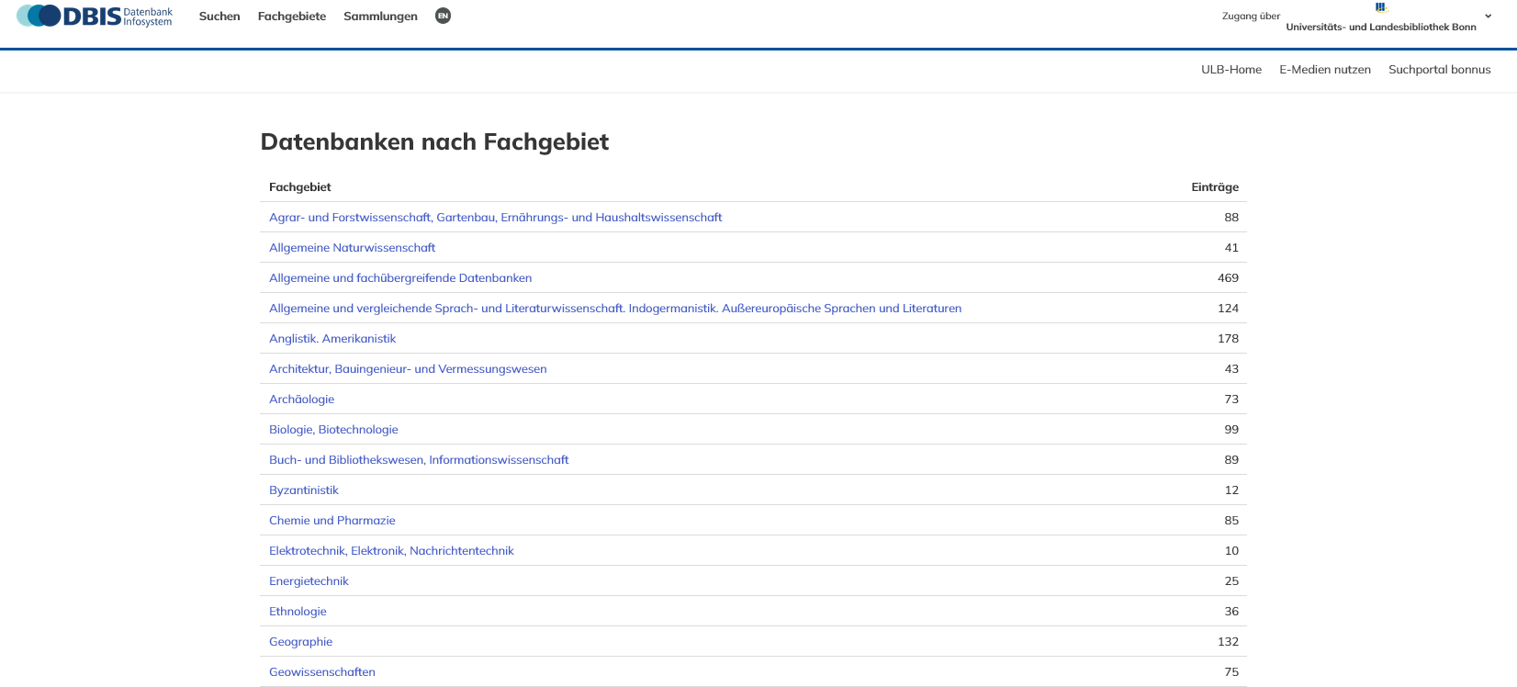
dbis
lokale DBIS-Ansicht
Ggf. auch benachbarte Fächer berücksichtigen

Slide 28
DBIS Auswahl von Datenbanken
Gezielte thematische Suche mittels angebotener Suchkategorien
GEODOK Institut für Geographie der Universität Erlangen-Nürnberg, die Datenbank orientiert sich am Bestand der Bibliothek des Instituts, Mehrwert für die Suche: Thema = genormter Begriff aus einer Liste
Geo-LEO Portal für die Recherche nach Informationsquellen zum System Erde und Weltall, Nachweis fachlicher Bestände, Informationsangebote und Dienstleistungen von Schwerpunktbibliotheken und Informationsanbieter, Mehrwert für die Suche: Thematisches Browsen und Suchen über eine Fachgliederung
Dokumentation Natur und Landschaft (DNL) – online Literaturdatenbank der Bibliothek des Bundesamtes für Naturschutz (Bonn, Leipzig), die Datenbank basiert auf den Beständen der Bibliothek und Dokumentationsstelle des BfN, Mehrwert für die Suche: Schlagwort -> Register
IREON Fachportal internationale Beziehungen und Länderkunde vom Fachinformationsverbund internationale Beziehungen und Länderkunde FIV von Deutschen Forschungsinstitutionen, Datenbasis World Affairs Online WAO und ECONIS, Schwerpunkte: globale u. regionale, außen- u. sicherheitspolitische, wirtschaftliche u. entwicklungspolitische Themen, Mehrwert für die Suche: Europäischer Thesaurus + Sach- u. Regionalklassifikation
Nordrhein-Westfälische Bibliographie „NWBib“ Literatur über das Land Nordrhein-Westfalen, seine Regionen, Orte u. Persönlichkeiten, Literatur aus allen Lebens- u. Wissensbereichen in Geschichte u. Gegenwart, Mehrwert für die Suche: Themensuche, Regionen, Sachgebiete

Slide 29
DBIS Auswahl von Datenbanken
EconBiz Virtuelle Fachbibliothek Wirtschaftswissenschaften vom ZBW – Leibniz-Informationszentrum Wirtschaft, wichtige dt. u. intern. Wiwi-Datenbanken, incl. ZBW Katalog ECONIS, Mehrwert für die Suche: Standard Thesaurus Wirtschaft STW = mittels genormter Schlagwörter thematisch suchen, Thema, ggf. „weitere Zugänge“ prüfen
EconLit Datenbank der American Economic Association, weist englischsprachige wirtschaftswissenschaftliche Veröffentlichungen nach, Fachgebiete u.a. Wirtschaftsgeographie, Mehrwert für die Suche: verwendet das JEL classification system
Web of Science Core Collection "WoS" Portal zur interdisziplinären Suche in Datenbanken: Arts & Humanities Citation Index (A&HCI), Science Citation Index Expanded (SCI Expanded), Social Sciences Citation Index (SSCI) u.a.; breites Fächerspektrum von Kunst, Geistes-, Sozialwissenschaften, Medizin, Naturwissenschaften u. Technik. Ausgewertet werden über 33.000 referierte wissenschaftliche Zeitschriften aller Fachgebiete einschließlich Open Access Journals, Mehrwert für die Suche: Author Keywords, Keywords Plus, Citation Network: Times Cited, Cited References, Suchergebnisse filtern über WoS Categories
Scopus Multidisziplinäre Abstract- und Zitationsdatenbank für Forschungsliteratur und hochwertige Internet-Quellen (peer-reviewed), Mehrwert für die Suche: Keywords, Subject areas
JSTOR bietet Zugang zu über 12 Millionen Artikeln aus Fachzeitschiften, Büchern und Quellenmaterial in 75 Fachrichtungen, Hinweis: neuere Jahrgänge sind ggf. durch eine Moving Wall gesperrt.
Project MUSE Elektronisches Volltextarchiv für über 700 Zeitschriften u. mehr als 60.000 E-books führender Verlage aus dem anglo-amerikanischen Raum. Es deckt inhaltlich nahezu alle Bereiche der Geistes- u. Sozialwissenschaften ab, z.B. Literatur u. Literaturkritik, Geschichte, visuelle u. darstellende Künste, Kulturstudien, Politische Wissenschaften, Frauen- u. Geschlechterforschung, Hinweis: Volltextzugriff ist abhängig vom Umfang der jeweiligen Lizenz.

Slide 30
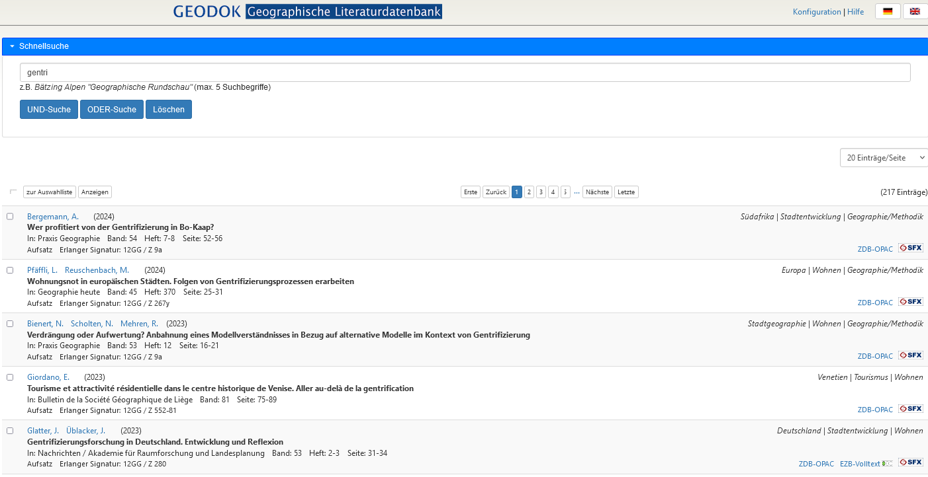
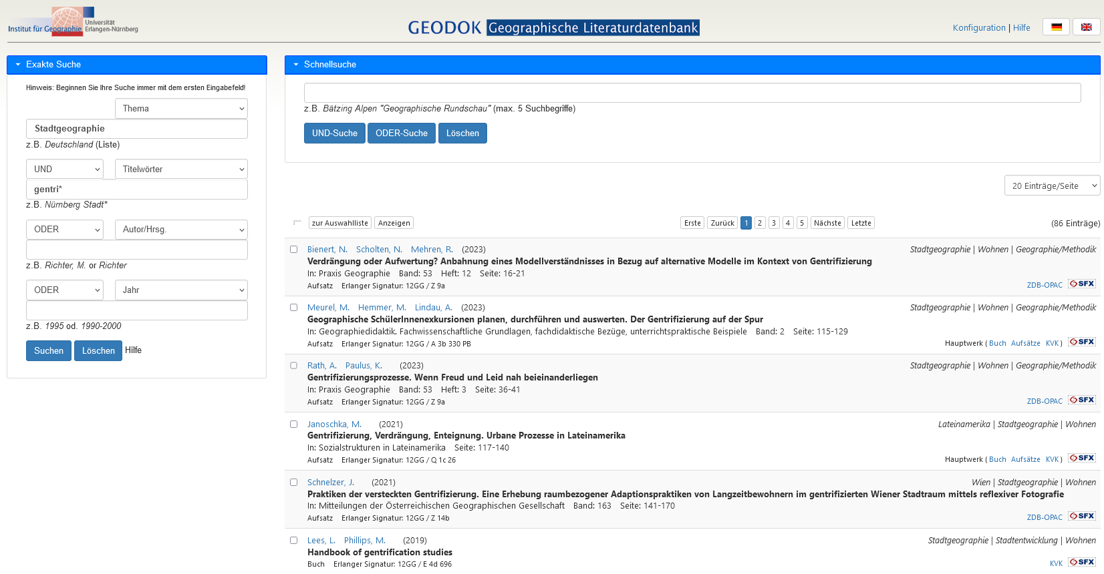
GEODOK – Online-Datenbank zur Literaturrecherche
Institut für Geographie der Universität Erlangen-Nürnberg
Beispiel Schnellsuche: gentri
Inhalte orientiert am Bestand der Bibliothek des Instituts
Beispiel Exakte Suche: Thema Stadtgeographie + Titelwörter gentri*
Alle Suchworte werden ab dem dritten Buchstaben automatisch rechtstrunkiert.
Boole‘sche Operatoren
In den Feldern Titelwörter, Autor/Hrsg. und Zeitschrift/Serie kann die Eingabe des Suchbegriffs hinten mit einem Stern (*) abgeschnitten (rechtstrunkiert) werden.
* Trunkierung

Slide 31
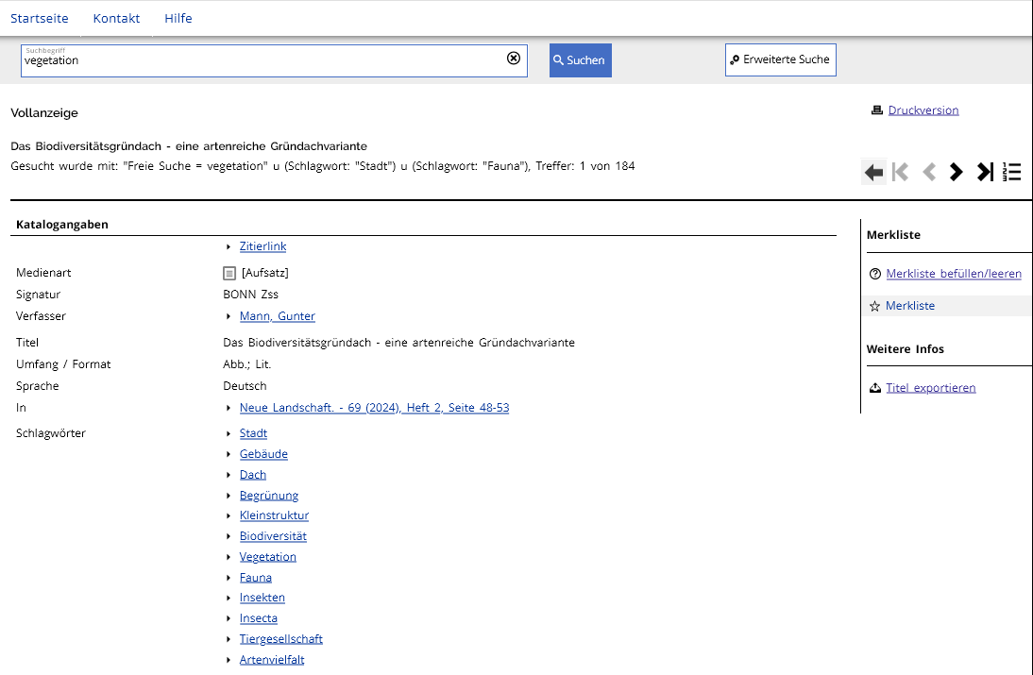
Dokumentation Natur und Landschaft DNL - online
Beispiel Schnellsuche: vegetation + 1. Filter Schlagwort Stadt + 2. Filter Schlagwort Fauna
BEACHTEN:
Filtern in verschiedenen Kategorien und / oder gleichzeitiges filtern mehrerer Werte einer Kategorie erfolgt über die Anwendung der Booleschen Operatoren!

Slide 32
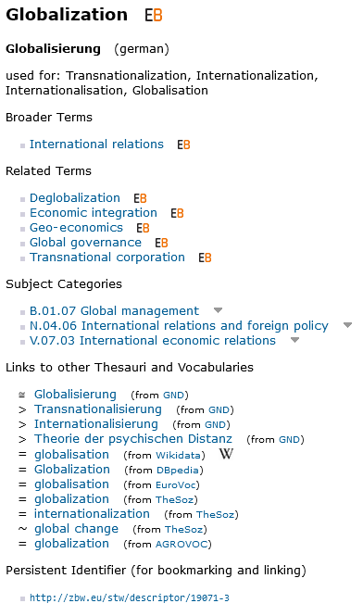
Econbiz - Fachportal für die Wirtschaftswissenschaften
Suchfeld

Slide 33
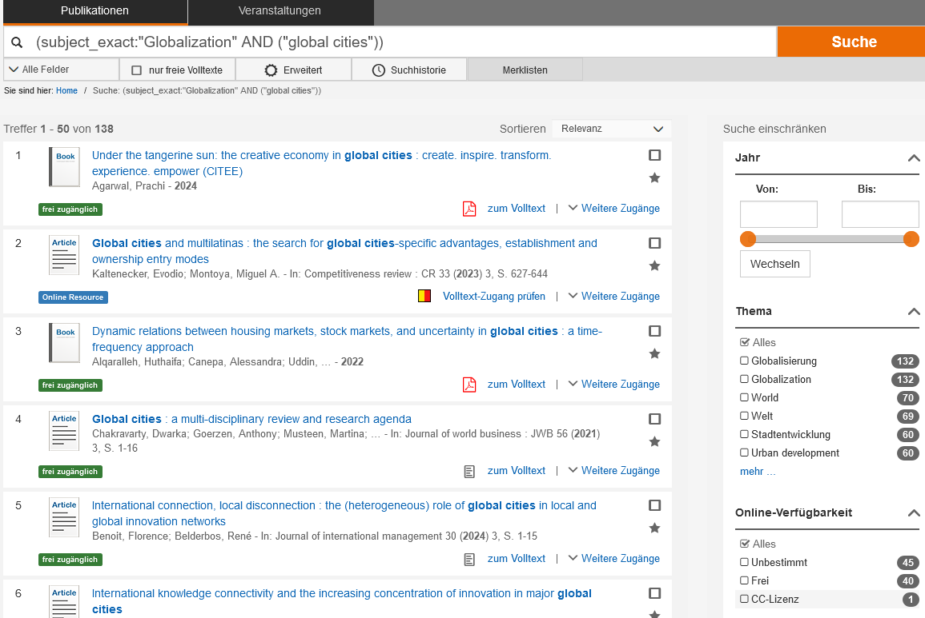
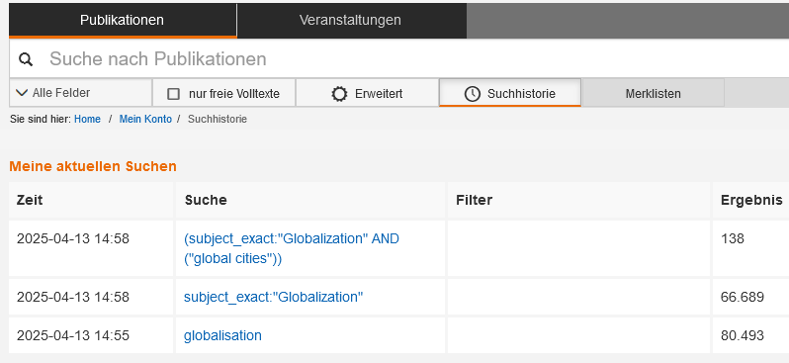
Econbiz - Fachportal für die Wirtschaftswissenschaften
Beispiel Suche: STW Globalization + Alle Felder „global cities“
Kombinierte Suche
Phrasensuche
STW
Alle Felder

Slide 34
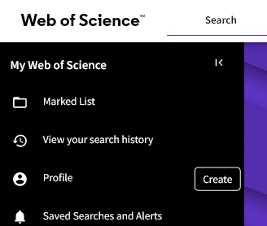
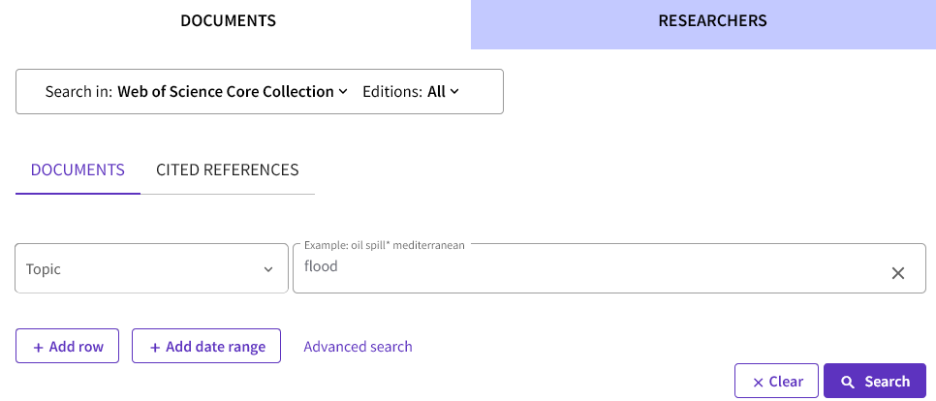
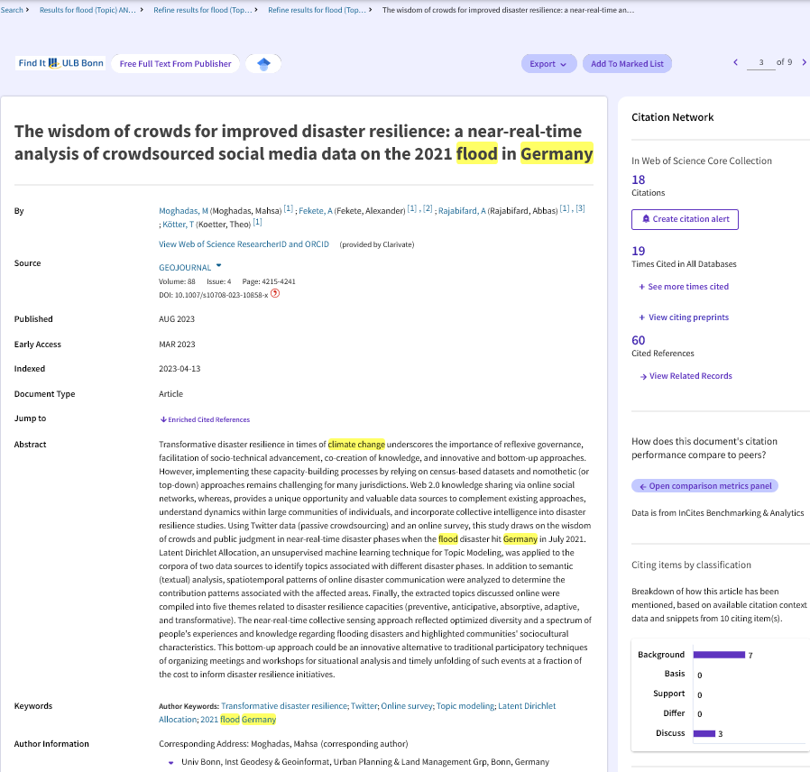
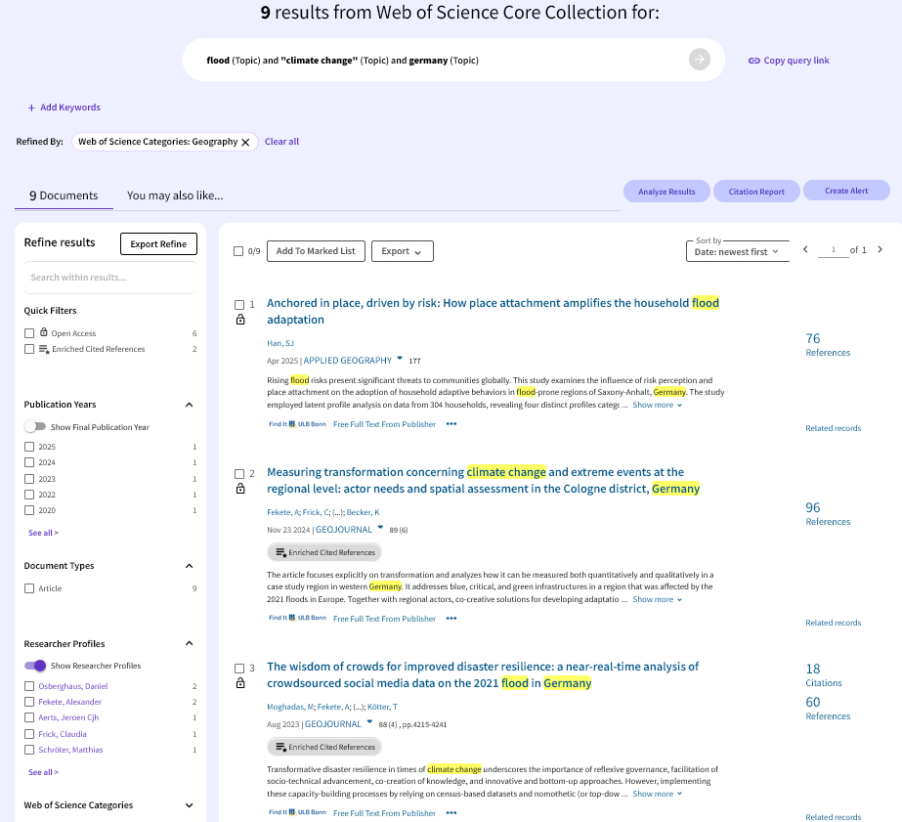
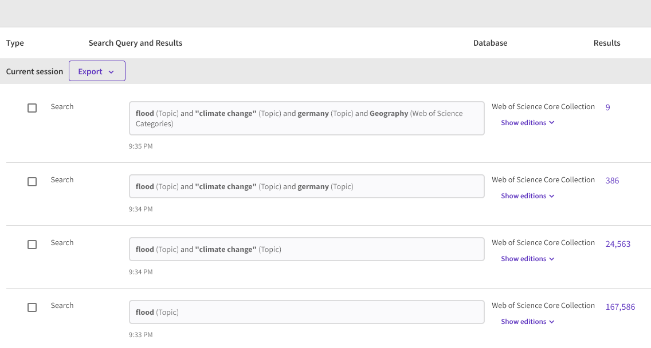
Web of Science – multidisziplinäre Datenbank
Online - Literatur- und Zitationsdatenbanken
Beispiel Suche: Topic flood + „climate change“ + germany + Filter WoS Categories Geography
Search History - Results
Filterung mit WoS Categories
Phrasensuche
Suchfeld „Topic“

Slide 35
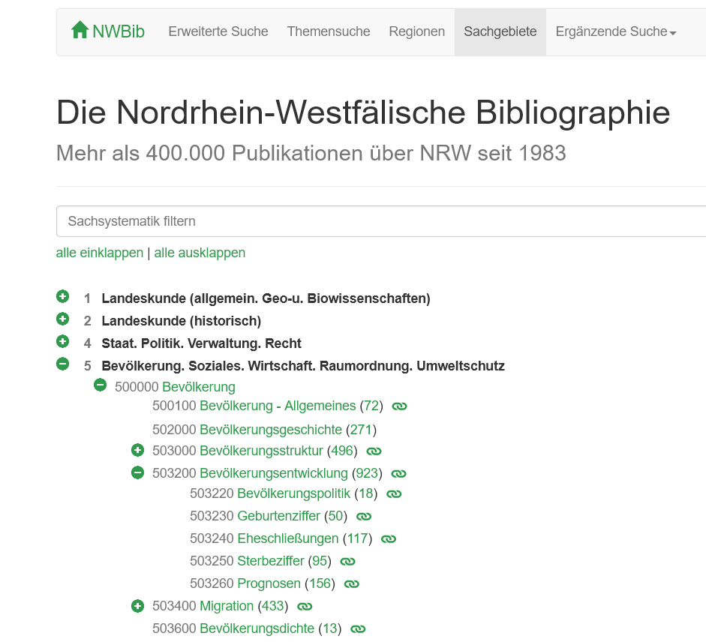
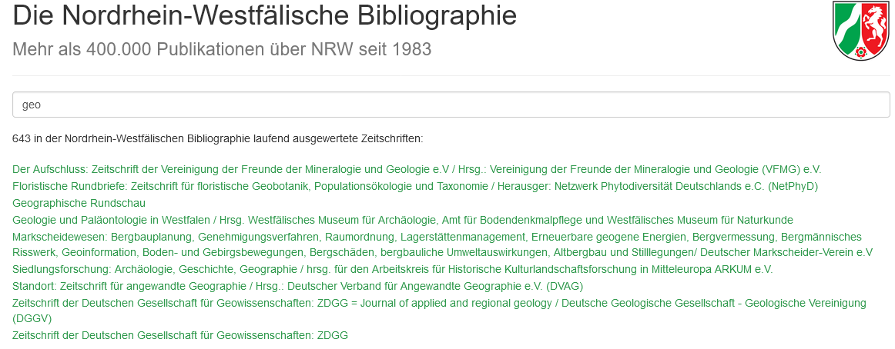
Nordrhein-Westfälische bibliographie „NWBib“
Such
möglichkeiten
Beispiel: Sachgebiete Bevölkerungsentwicklung -> Filter Regionen Bonn
Liste bzw. Suche

Slide 36
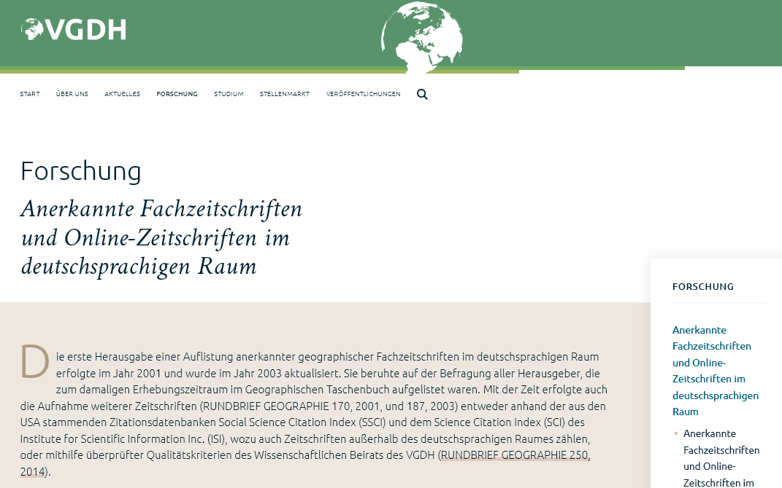
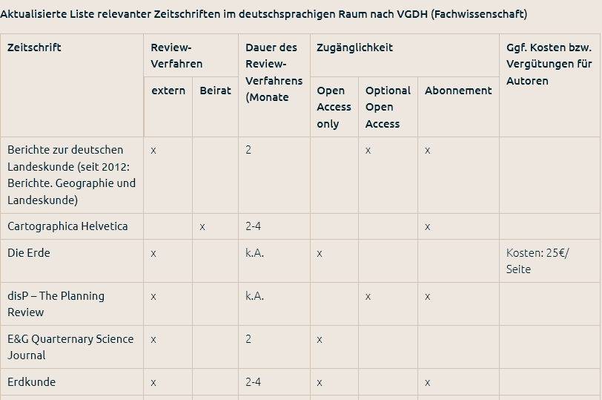
Fachzeitschriften Listen anerkannter geographischer Fachzeitschriften
Aktualisierte Liste relevanter Zeitschriften im deutschsprachigen Raum nach VGDH (Fachwissenschaft)
Verband für Geographie an deutschsprachigen Hochschulen und Forschungseinrichtungen (VGDH)

Slide 37
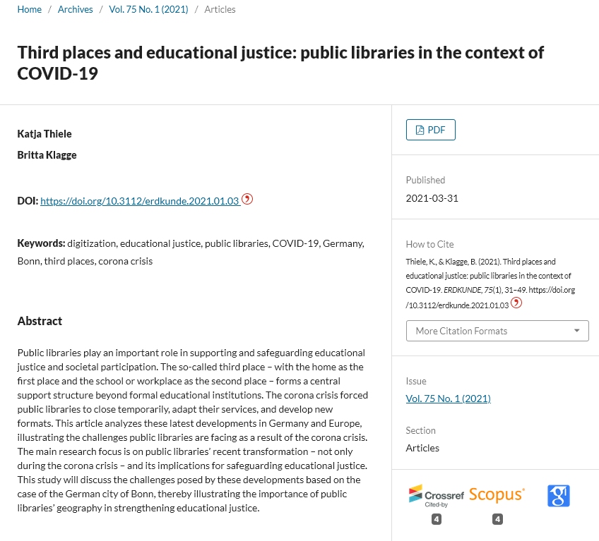
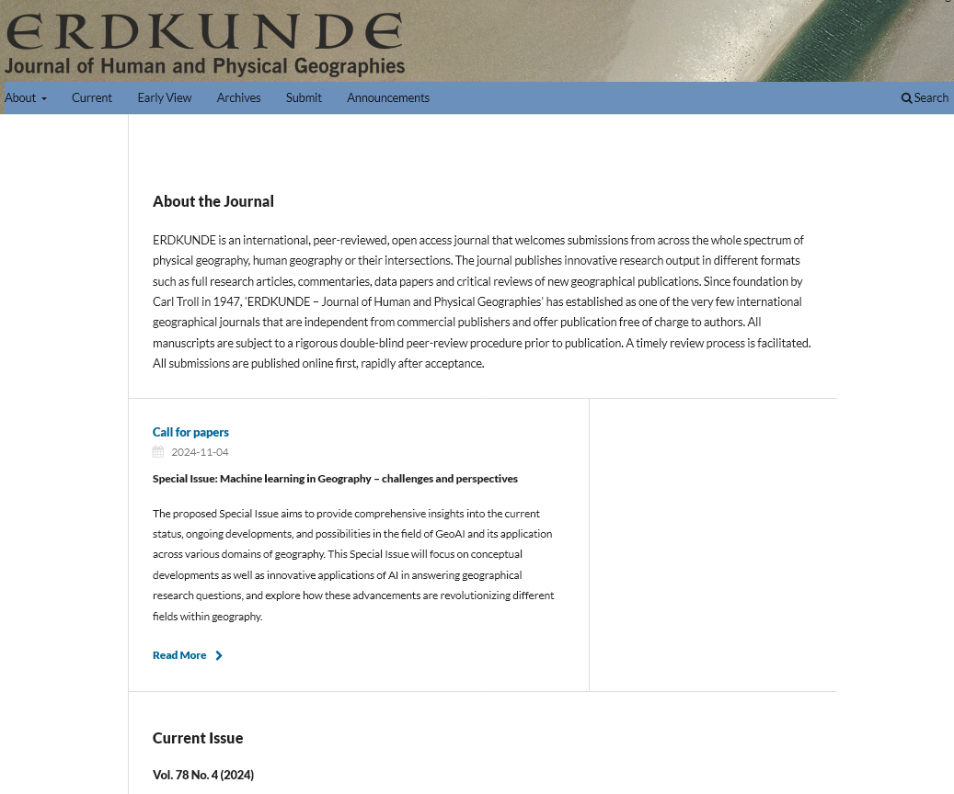
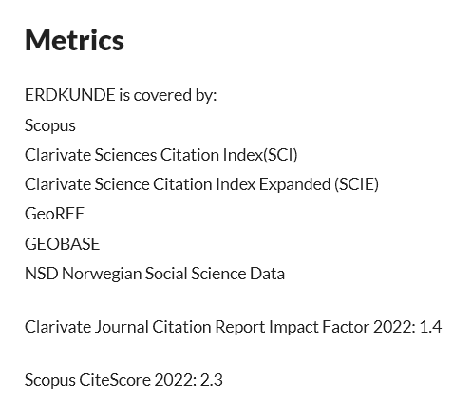
Fachzeitschrift Beispiel
Erdkunde

Slide 38
Zeitschriftendatenbanken
Die Zeitschriftendatenbank (ZDB) ist eine der weltweit größten Datenbanken für den Nachweis von Zeitschriften, Zeitungen, Schriftenreihen und anderen periodisch erscheinenden Veröffentlichungen aus allen Ländern, in allen Sprachen, ohne zeitliche Einschränkung, in gedruckter, elektronischer oder anderer Form.
Die Elektronische Zeitschriftenbibliothek (EZB) ist ein Service zur effektiven Nutzung wissenschaftlicher Volltextzeitschriften im Internet. Sie bietet einen schnellen, strukturierten und einheitlichen Zugang zu wissenschaftlichen Volltextzeitschriften. Die Zugriffsmöglichkeiten auf Volltextartikel werden institutionsabhängig durch verschiedenfarbige Ampelsymbole angezeigt.

Slide 39
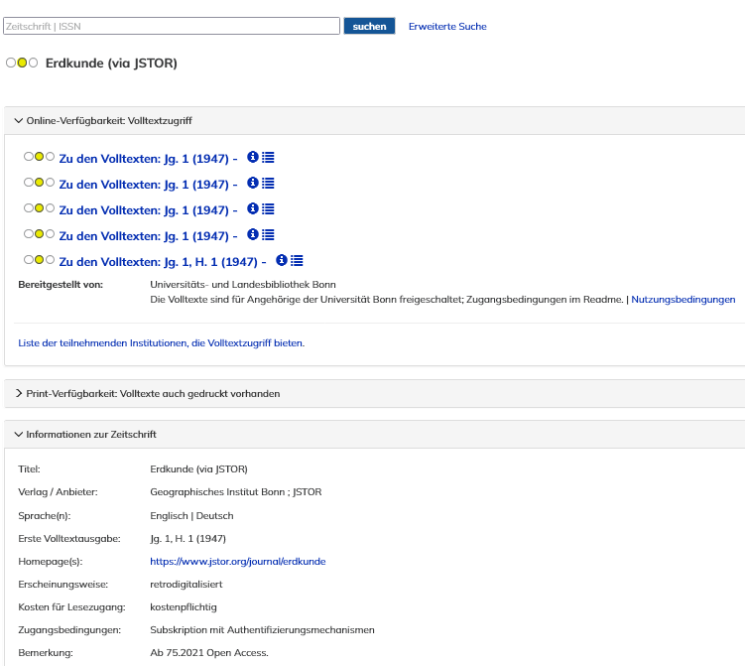
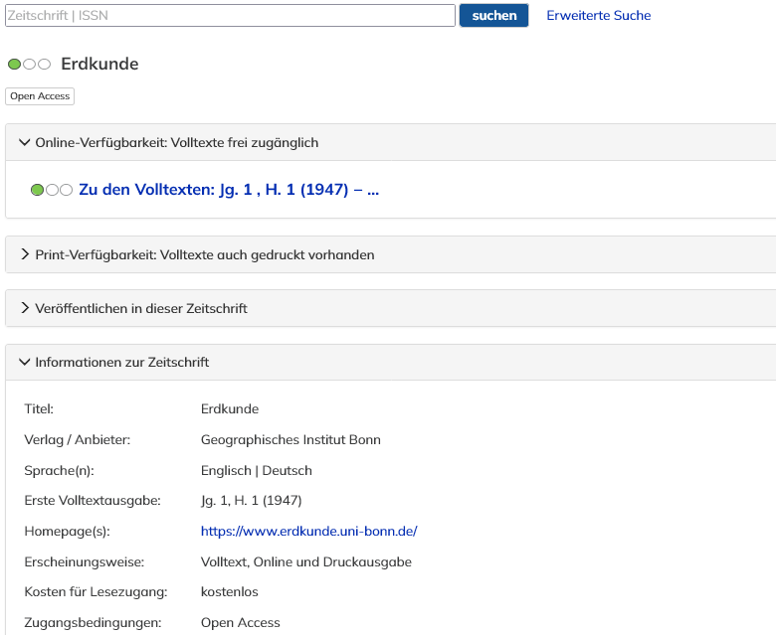
Elektronische Zeitschriftenbibliothek EZB Beispiel
Erdkunde
Online-Zugang ab 2007 !
Online-Zugang ab 1947

Slide 40
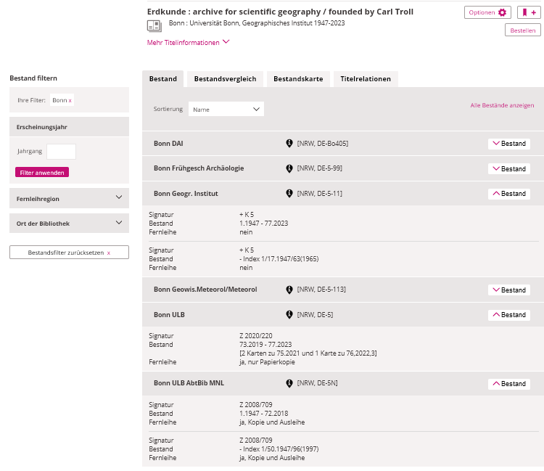
Zeitschriftendatenbank ZDB Beispiel
Erdkunde
print
online

Slide 41
Informationen im internet
Internetquellen
Heterogene Informationen
Qualitätskontrolle, Seriosität ist nicht überall gegeben
Suchmaschinen (Google Scholar, BASE: Bielefeld Academic Search Engine, …), Deep Web (geschützte Inhalte sind nicht auffindbar)
Open Access (kostenfreier Zugang zu wissenschaftlichen Dokumenten im Internet)
Webseiten ULB und Geographisches Institut (Informationen und Links)
Fachportale, Fachgesellschaften, …

Slide 42
DigiBib
Die Digitale Bibliothek DigiBib ist ein Portal, dass einen einheitlichen Zugang zu heterogenen Informations- und Dienstleistungsangeboten bietet.
Die Metasuche innerhalb des DigiBib-Portals ermöglicht eine gleichzeitige Suche in unterschiedlichen Datenbanken über eine gemeinsame Suchoberfläche.
Aber nicht alle von der ULB lizenzierten Datenbanken stehen über die Metasuche zur Verfügung und Suchkriterien können eingeschränkt sein.
Über den Menüpunkt Fernleihe innerhalb des DigiBib-Portals können Sie Bücher oder Aufsätze aus anderen Bibliotheken bestellen, die nicht in Bonn vorhanden sind.

Slide 43
Zusammenfassung
Abschließend lässt sich festhalten, dass:
Eine gute Vorbereitung Ihrer Recherche sehr wichtig für den Erfolg ist.
Es mehrere Recherchemethoden zur effizienten Suche gibt.
Mehrere Rechercheinstrumente (Portale, Literaturdatenbanken, Internetsuche) für Sie zur Verfügung stehen.
Mit fachspezifischen Datenbanken gezielt wissenschaftlich relevante Ergebnisse gefunden werden können.
Das Internet viele Recherchemöglichkeiten bietet, aber nicht alle Informationen gleich wertvoll sind.

Slide 44
Angebote der GIUB-Bibliothek und Ulb
Schulungen
Beratung
Ansprechpersonen
Wir helfen Ihnen gerne bei Fragen.
Book a Librarian
Beratungsservice der ULB

Slide 45
Folien
eCampus: Zentrale Einrichtungen/ULB
Literaturhinweis
Baade, J., Gertel, H. & Schlottmann, A. (2021⁴): Wissenschaftlich arbeiten. Ein Leitfaden für Studierende der Geographie. (Haupt) Bern.
Kindler, H., Weber, F., Kühne, O. & Halder, G. (2019): Wissenschaftlich arbeiten in Geographie und Raumwissenschaften. Ein Überblick. (Springer VS) Wiesbaden.
Ebster, C. & Stalzer, L. (2017⁵): Wissenschaftliches Arbeiten für Wirtschafts- und Sozialwissenschaftler. (facultas) Wien.

Slide 46
Vielen Dank für Ihre Aufmerksamkeit und
viel Erfolg bei Ihrer Arbeit!
Eva-Maria Kopp, Fachreferentin Geographie der ULB
kopp@ulb.uni-bonn.de
Kerstin Frank, Bibliothek des GIUB
kfrank@uni-bonn.de

